Slide 1
Модернизация экраноплана для применения в военной среде сегодня. Проблемы и перспективы.
Федеральное государственное казенное общеобразовательное учреждение «Московское президентское кадетское училище имени М.А. Шолохова войск национальной гвардии Российской Федерации»
Выполнил:
Сизов Дмитрий
Кадет 10 «В» класса
Научный руководитель:
Танюшкина Татьяна Николаевна
Учитель физики
2024. Москва

Slide 2
Содержание
Введение.
1.Изобретение «летающих крокодилов».
1.1 История создания экраноплана.
1.2 Принцип полета экраноплана.
2. Смерть «Каспийского монстра».
2.1 Анализ проблем экраниплана.
2.2 Есть ли перспективы у экраноплана?
Заключение.

Slide 3
Введение
Актуальность: Сейчас на фоне действий в СВО появилась необходимость разработки для дальнейшего использования новой быстродействующей малой боевой единицы – экраноплана, которая перекроет оперативность выполнения поставленных задач (например для патрулирования Крымского моста)
Цель: Установление способов модернизации экраноплана для его использования в военных условиях.
Задачи: 1) исследовать особенности экранопланов,
2) выявить основные проблемы этого типа техники,
3) рассмотреть перспективы использования,
4) найти способы модернизации экранопланов.
Гипотеза: Если бы мы смогли бы модернизировать экраноплан и минимизировать и его проблемы, то он бы стал полноценной боевой единицей.

Slide 4
Введение
Объект: проблемы и перспективы модернизации экраноплана.
Предмет: Какие есть особенности экраноплана для его использования в военных целях.
В теоретической части работы мной применялись следующие исследовательские методы: анализ справочной литературы и её последующее обобщение, в практической части работы – сравнение полученных данных и прогнозирование дальнейшего развития.

Slide 5
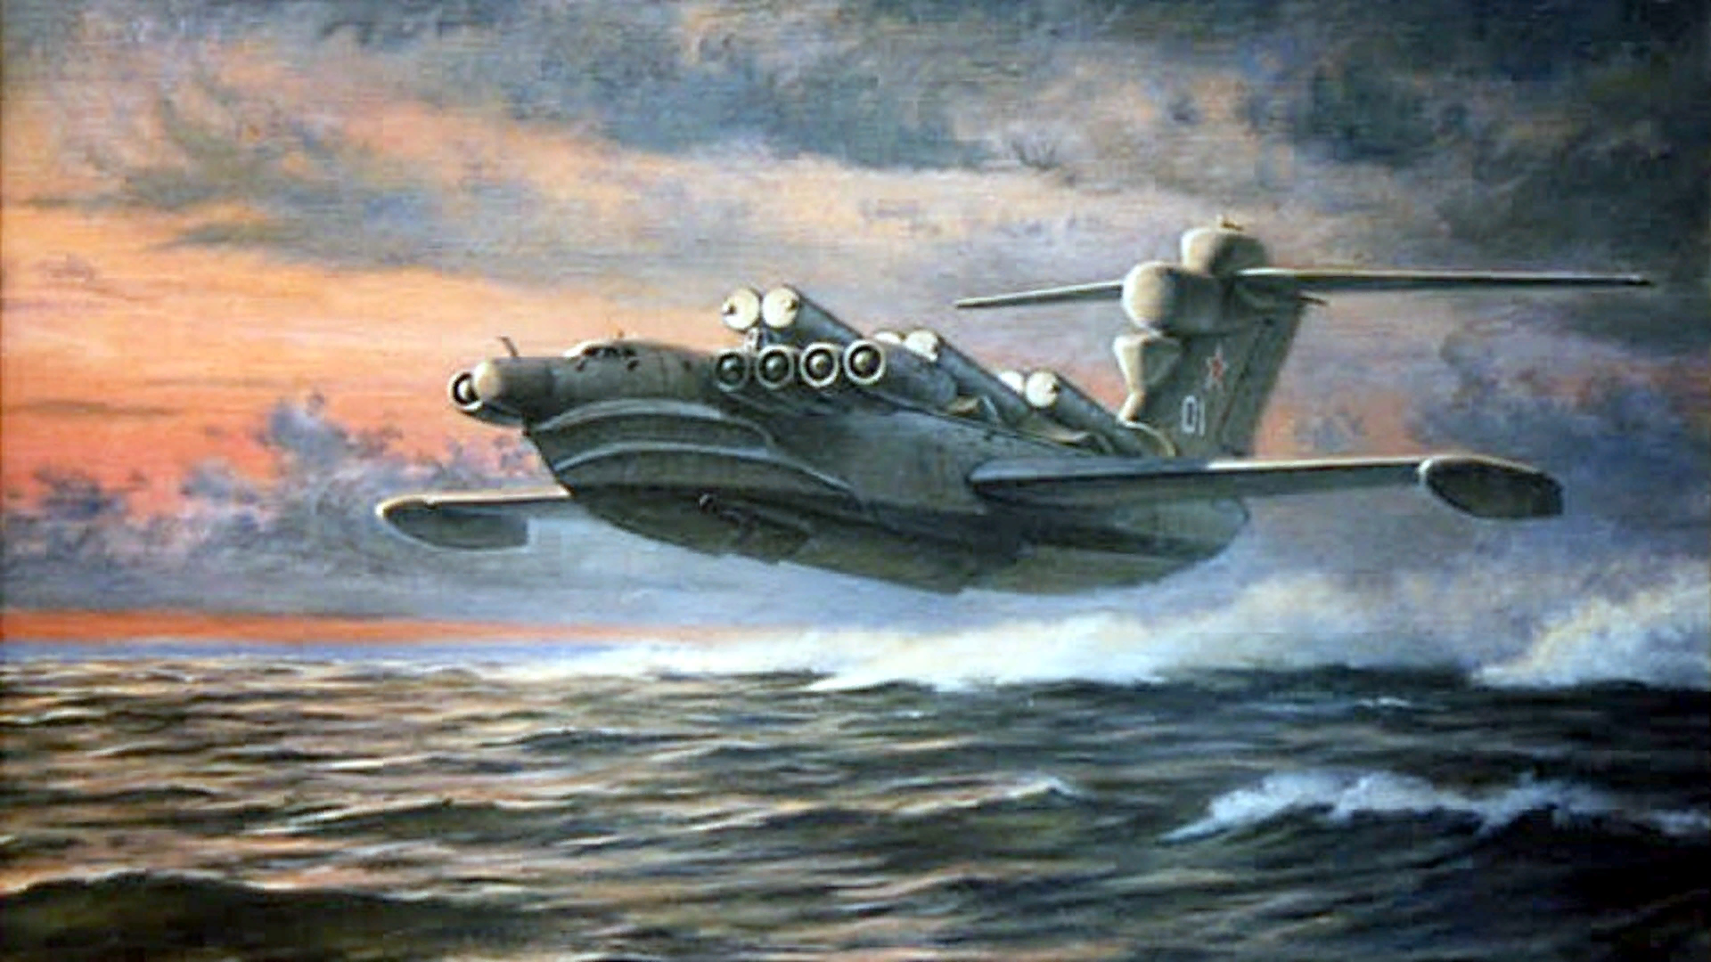
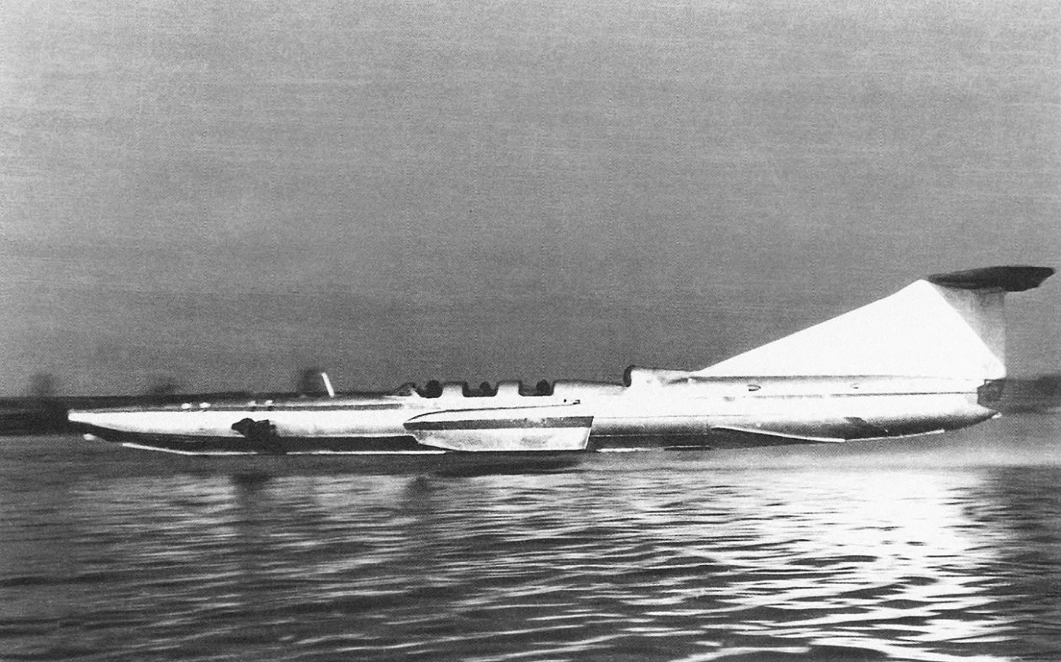
1. Изобретение «летающих крокодилов»
1.1. История создания экраноплана
Экраноплан «Лунь»
Первый экраноплан См -1

Slide 6
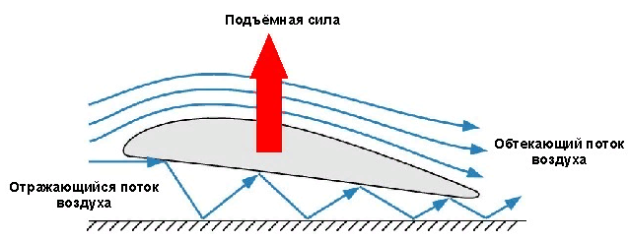
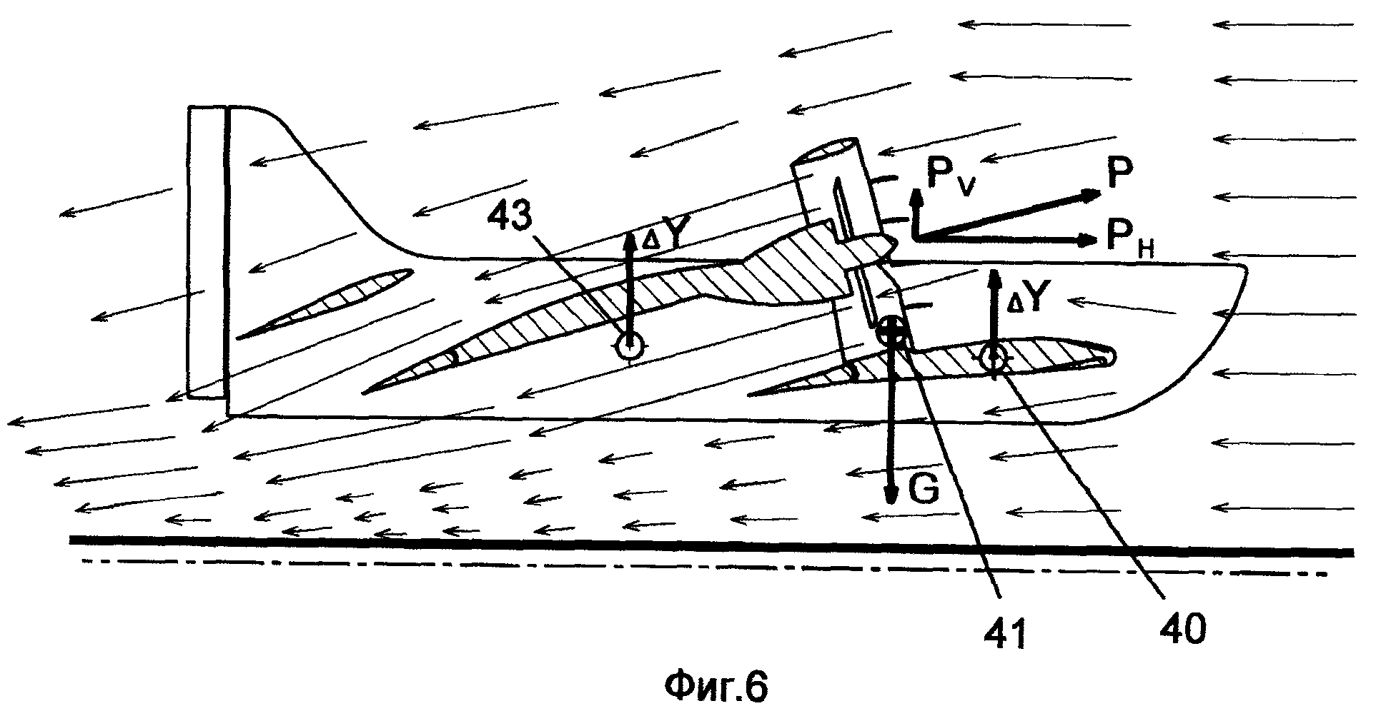
1.2 Принцип полета экраноплана

Slide 7
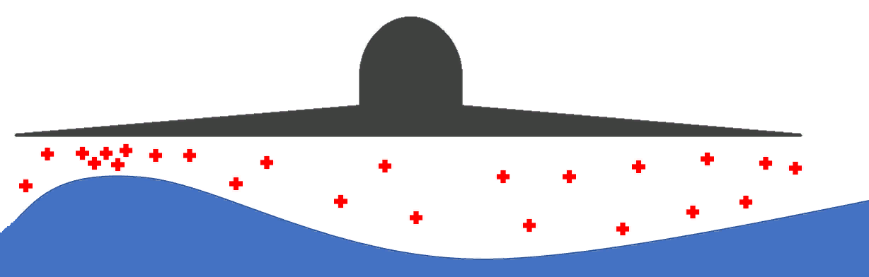
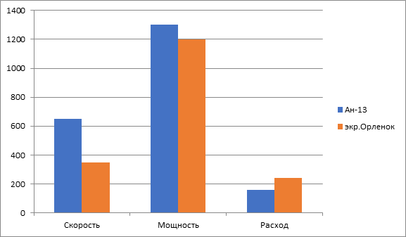
2. Смерть «Каспийского монстра».
2.1 Анализ проблем экраноплана
Сравнительная диаграмма
Экраноплан над поперечной волной

Slide 8
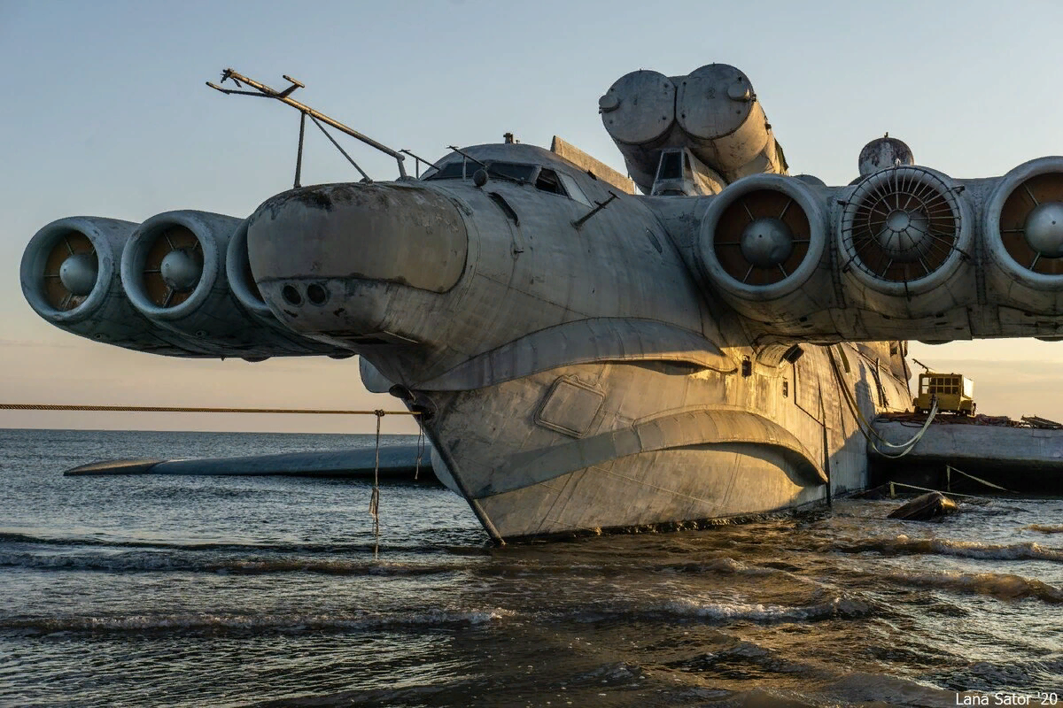
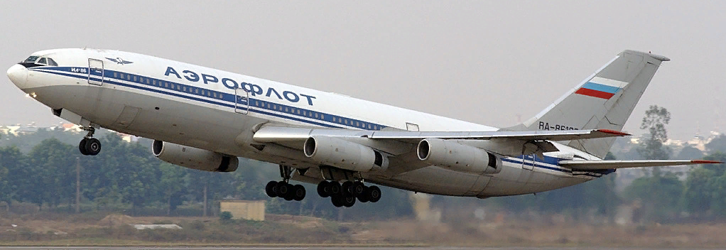
2.1 Анализ проблем экраноплана
Ил-86
Экраноплан «Лунь» с 8 двигателями

Slide 9
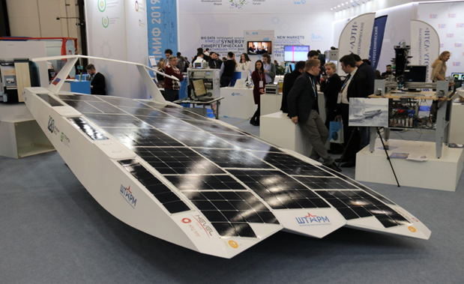
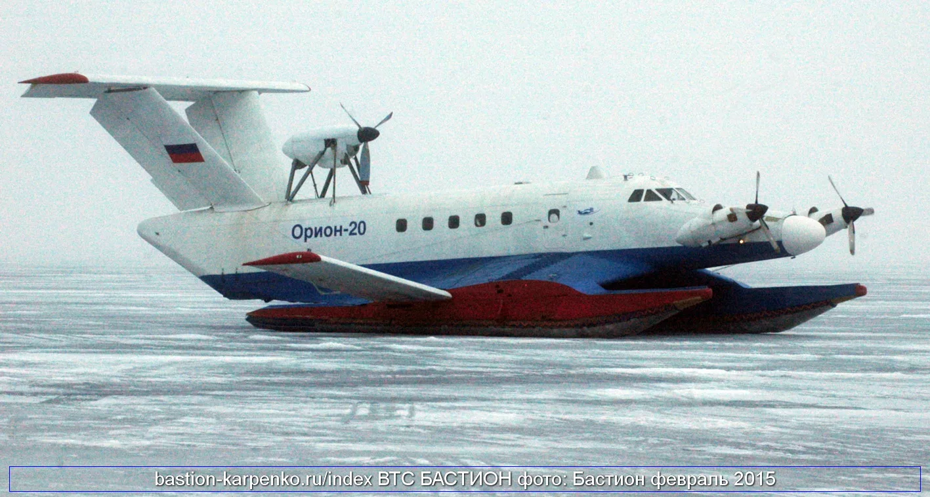
2.2. Есть ли перспективы у экраноплана?
Рабочий макет «Шторма 600».
Орион - 20

Slide 10
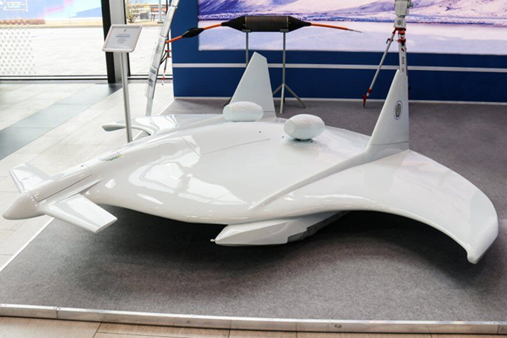
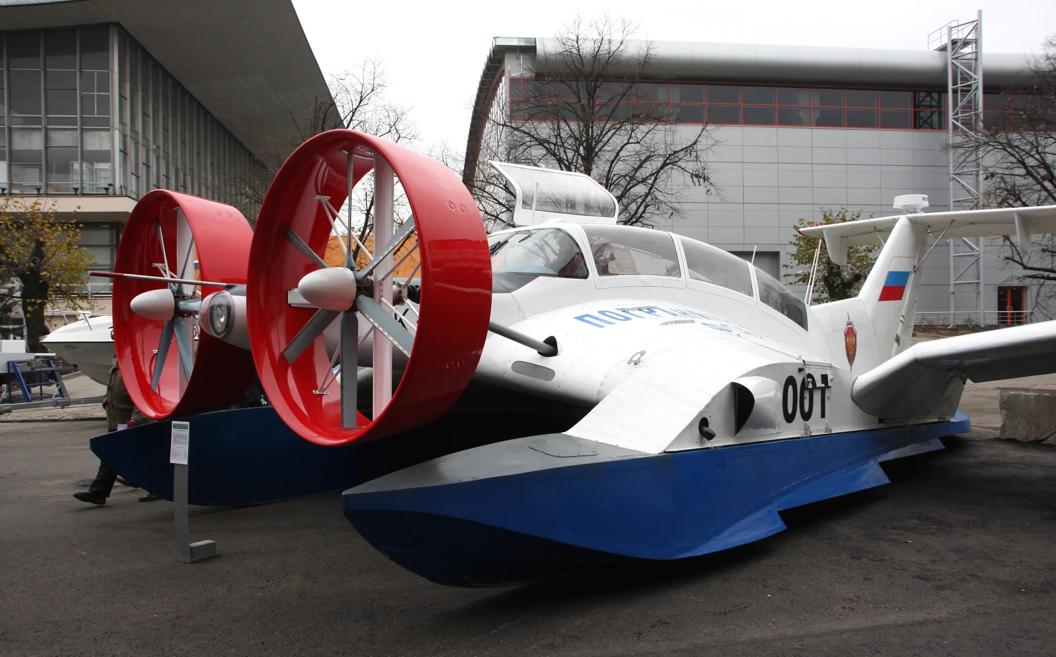
2.2. Есть ли перспективы у экраноплана?
Эк-12 Иволга
Модель ВСА-500 в масштабе 1:25.

Slide 11
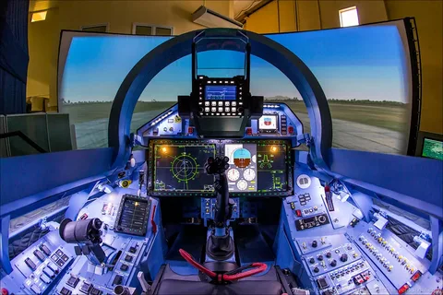
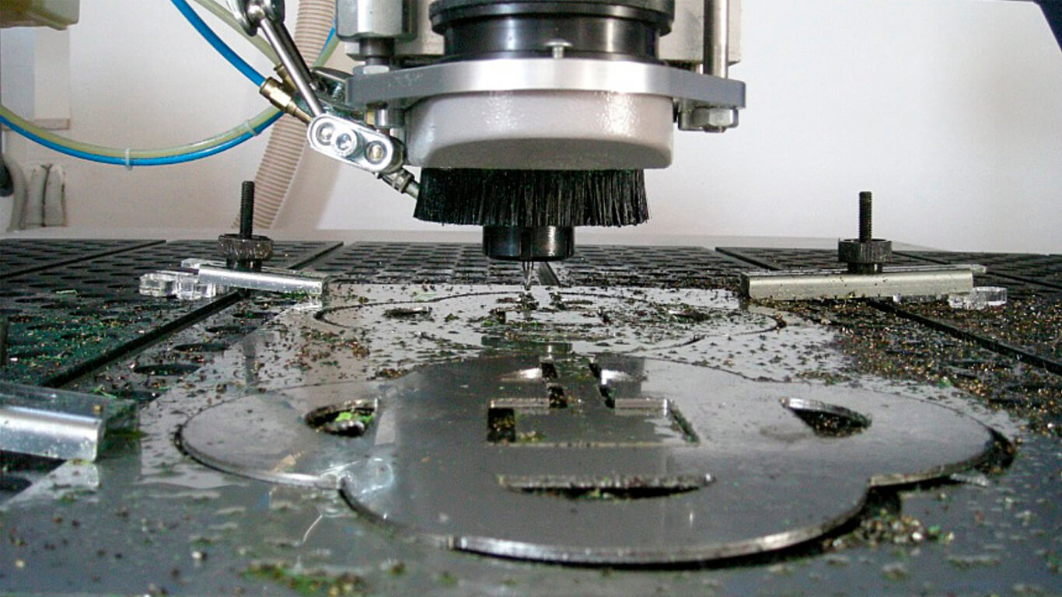
2.3. Модернизация экраноплана
Фрезерный станок с ЧПУ
Новейшие системы навигации

Slide 12
Заключение
Проанализировав технические характеристики экраноплана, я выделил ряд особенностей: экраноплан использует для полёта экранный эффект; такой полёт требует двух условий: предельно низкой высоты и очень ровной экранирующей поверхности. Эти жёсткие ограничения являются как слабостью, так и силой летательных аппаратов этого типа. Так же опираясь на обозначенные особенности я выявил проблемы этого типа техники: большой расход топлива, сложное обслуживание, перерасход материалов, небезопасность использования.
Но до сих пор ведутся разработки в этом направлении: уже было сконструировано и выпущено несколько рабочих макетов экранопланов, таких как «Орион-10», Эк-12 «Иволга», «Шторм 600». Так же я нашел способы модернизации экранопланов: использование новых композиционных материалов, применение современных технологий компьютерного моделирования в аэродинамике и т.п. Модернизация экранолана является важным шагом в развитии этого типа транспорта. Она позволяет сделать экранопланы более эффективными, безопасными и экологически чистыми. В результате, данное судно может стать более привлекательным средством транспорта для различных целей, от пассажирских перевозок до доставки грузов.

